Slide 1
Интеграция и взаимодействие ГИС «Управление скорой медицинской помощью Санкт-Петербурга»
и медицинских информационных систем медицинских организаций Санкт-Петербурга
17.11.2023
Попов Петр Станиславович
Ведущий инженер
СПб ГБУЗ МИАЦ

Slide 2
Поручение Губернатора Санкт-Петербурга :
Необходимо завершить внедрение в промышленную эксплуатацию разработанное
информационное взаимодействие (фактическая занятость коечного фонда) между
УСМП и стационарами города в срок до 01.09.2023

Slide 3
Текущий статус
Количество подключенных МО | 53 (100 %)
Количество МО, регулярно передающих данные | 53 (100 %)
Количество МО передающих данные с ошибками | МС 6 - 16
 | БС 8 - 17

Slide 4
Динамика передачи данных МО
Малая сводка
 | 23.10 | 24.10 | 25.10 | 26.10 | 27.10 | 30.10 | 31.10 | 1.11 | 2.11 | 3.11 | 7.11 | 8.11 | 9.11 | 10.11 | 13.11 | 14.11 | 15.11
Передано успешно | 33 | 35 | 32 | 32 | 34 | 40 | 37 | 37 | 42 | 40 | 39 | 34 | 39 | 41 | 44 | 43 | 43
Передано некорректно | 7 | 7 | 10 | 13 | 12 | 8 | 11 | 10 | 6 | 8 | 9 | 16 | 12 | 10 | 6 | 7 | 9
Не передано | 13 | 11 | 11 | 9 | 7 | 5 | 5 | 6 | 5 | 5 | 5 | 3 | 2 | 2 | 3 | 3 | 1
Большая сводка
 | 23.10 | 24.10 | 25.10 | 26.10 | 27.10 | 30.10 | 31.10 | 1.11 | 2.11 | 3.11 | 7.11 | 8.11 | 9.11 | 10.11 | 13.11 | 14.11 | 15.11
Передано успешно | 30 | 36 | 37 | 35 | 34 | 35 | 41 | 39 | 37 | 40 | 33 | 34 | 41 | 40 | 40 | 37 | 38
Передано некорректно | 15 | 12 | 9 | 12 | 14 | 15 | 8 | 9 | 12 | 10 | 17 | 17 | 11 | 12 | 11 | 14 | 13
Не передано | 8 | 5 | 7 | 7 | 5 | 3 | 4 | 5 | 4 | 3 | 3 | 2 | 1 | 1 | 2 | 2 | 2

Slide 5
МО, передающие сводку с ошибками на 15.11
№ п/п | Стационар | Малая сводка |  | Большая сводка
 |  | Передана | Корректно | Передана | Корректно
1 | Покровская больница | да | нет | да | нет
2 | Больница Св. Георгия | да | нет | да | нет
3 | Александровская больница | да | да | да | нет
4 | Городская больница № 20 | да | да | да | нет
5 | Городская клиническая больница № 31 | да | нет | да | нет
6 | Введенская больница | да | нет | да | да
7 | Городская больница № 33 (Колпино) | нет | нет | нет | нет
8 | Больница Св. Иоанна Кронштадтского | да | да | да | нет
9 | Николаевская больница (Петергоф) | да | нет | да | нет
10 | СЗГМУ им. И.И. Мечникова | да | да | да | нет
11 | Родильный дом № 13 | да | да | да | нет

Slide 6
МО, передающие сводку с ошибками на 13.11
№ п/п | Стационар | Малая сводка |  | Большая сводка
 |  | Передана | Корректно | Передана | Корректно
12 | Родильный дом № 17 | да | нет | да | да
13 | Городской перинатальный центр № 1 | да | нет | да | нет
14 | Психиатрическая больница № 1 им. П.П. Кащенко | да | да | да | нет
15 | Психиатрическая больница Св. Николая Чудотворца | да | да | да | нет
16 | Психиатрическая больница № 6 | да | да | нет | нет
17 | ЦВЛ «Детская психиатрия» им. С.С. Мнухина | да | нет | да | да
18 | Пушкинский противотуберкулезный диспансер | да | нет | да | нет

Slide 7
Контроль полноты и качества передаваемых данных
Необходим форматно-логический контроль в МИС МО
Необходим ответственный специалист МО, контролирующий взаимодействие
Индивидуальная «работа над ошибками»:
Заместитель начальника Центра экстренной медицинской эвакуации
СПб ГБУЗ "Городская станция скорой медицинской помощи«
Ярославская Наталья Моисеевна
+7 921 327 55 25

Slide 8
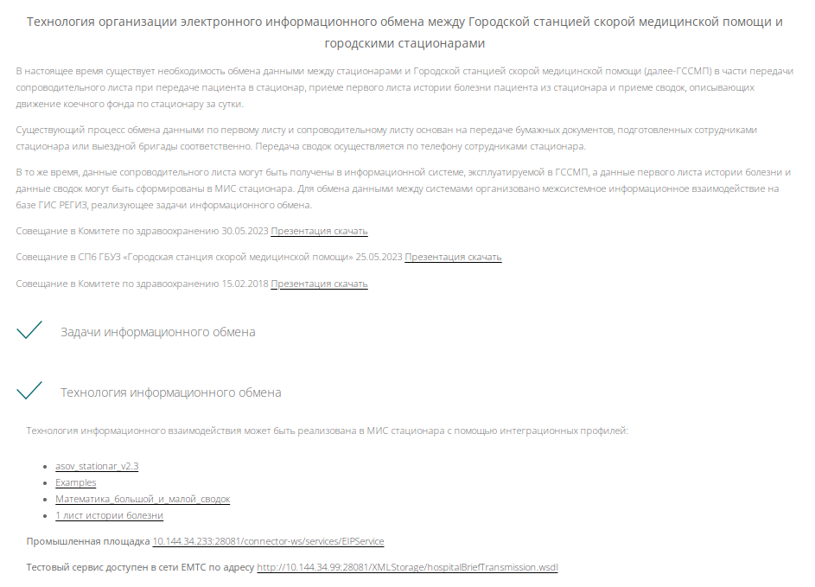
Интеграционные профили взаимодействия при передаче коечного фонда
spbmiac.ru-здравоохранение>Подсистемы ГИС «РЕГИЗ»>Электронное информационное взаимодействие при экстренной госпитализации
Попов Петр Станиславович, 576-22-26, Popovp@spbmiac.ru
Стаценко Полина Игоревна, 576-22-26, StacenkoP@spbmiac.ru

